Slide 1
Robins Bachelorarbeit

Slide 2
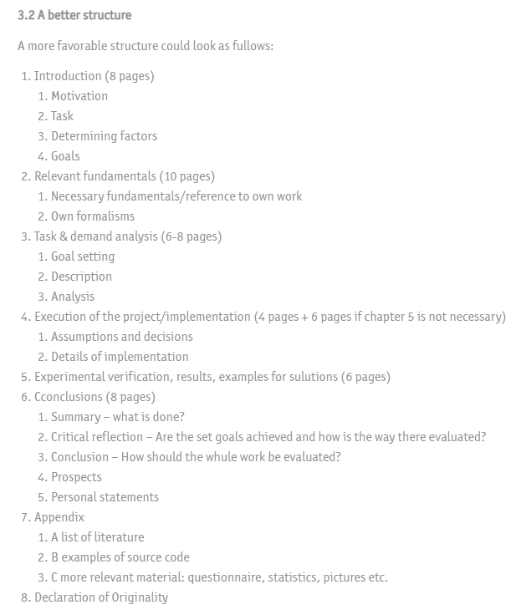

Slide 3
Struktur
Einführung (6 Seiten)
Motivation (2 Seiten)
Aufgabe (1 Seite)
Rahmenbedingungen (2 Seite)
Ziel (1 Seite)
Grundlagen (4 Seiten)
Presentation Einführung (2 Seiten)
SwaD
Grundversion (1 Seite)
SwaD Kids (0,5 Seiten)
Englische Version (0,5 Seiten)
Technische Aufgaben- und Anforderungsanalyse (4 Seiten)
Neuro-physiologische Messungen
fMRT (1 Seite)
EEG (1 Seite)
Psycho-physiologische Messungen
Hautleitfähigkeit (1 Seite)
Eye-Tracking (1 Seite)
Datenbezogene Aufgaben- und Anforderungsanalyse (3 Seiten)
fMRT (0,5 Seiten)
EEG (0,5 Seiten)
Hautleitfähigkeit (0,5 Seiten)
Eye-Tracking (0,5 Seiten)
Spss / R Bereitstellung (0,5 Seiten)

Slide 4
Struktur
Programiertechnische Umsetzung (8 Seiten)
fMRT (2 Seiten)
EEG(2 Seiten)
Hautleitfähigkeit (2 Seiten)
Eye-Tracking (2 Seiten)
Analysetechnische Umsetzung (4 Seiten)
fMRT (1 Seite)
EEG (1 Seite)
Hautleitfähigkeit (1 Seite)
Eye-Tracking (1 Seite)
Testdurchläufe (2 Seiten)
fMRT (0,5 Seiten)
EEG (0,5 Seiten)
Hautleitfähigkeit (0,5 Seiten)
Eye-Tracking (0,5 Seiten)
Fazit (6 Seiten)
Programmiertechnisches Fazit (2 Seiten)
Analysetechnisches Fazit (2 Seiten)
Mögliche Erweiterungen SwaD (2 Seiten)

Slide 5
Abgabe
Bachelorarbeit (35 Seiten)
SwaD für
fMRT
EEG
Hautleitfähigkeit
Eye-Tracking
Rew
Syntax in R / Spss zur Auswertung

Slide 6
Presentation für fMRT
Ports verstehen (Input)
Device korrekt ansteuern
Daten verstehen
Relevante Daten ermitteln
Daten korrekt speichern
Sinnvollen Logfile erstellen
Syntax schreiben

Slide 7
Presentation für EEG
Ports verstehen (Output)
Device korrekt ansteuern
Daten verstehen
Relevante Daten ermitteln
Daten korrekt speichern
Sinnvollen Logfile erstellen
Syntax schreiben

Slide 8
Presentation für Eye-Tracking
Eye Tracker Extensions
Gibt es eine am Lehrstuhl?
Device korrekt ansteuern
Daten verstehen
Relevante Daten ermitteln
Daten korrekt speichern
Sinnvollen Logfile erstellen
Syntax schreiben

Slide 9
Presentation für Hautleitfähigkeit
Device verbinden
http://www.neurobs.com/menu_support/menu_forums/view_thread?id=10887
Gibt es schon ein Setup am Lehrstuhl?
Device korrekt ansteuern
Daten verstehen
Relevante Daten ermitteln
Daten korrekt speichern
Sinnvollen Logfile erstellen
Syntax schreiben

Slide 10
Zeitplan
Eye-Tracking
27.5 – 2.6
Eye-Tracking/ fMRT
3.6 – 9.6.
EEG
17.6 – 23.6
EEG/Hautleitfähigkeit
24.6 – 30.6
Hautleitfähigkeit
1.7 – 7.7
Kapitel 1 und 2
8.7 – 14. 7
Kapitel 3 und 4
15.7 – 21.7
Hautleitfähigkeit / Kapitel 5-7
22.7 – 28.7
Recherchieren nach Referenzen
20 – 26.5
fMRT
10.6 – 16.6
Kapitel 8
29.7 – 4.8

